Slide 1




Комплексна курсова робота на тему: «Програмна система для порятунку та реабілітації диких тварин з використанням геолокаційних сервісів та QR-кодів»
Виконала: Науковий керівнник:
ст. гр. ПЗПІ-22-6, ст. викладач каф. ПІ,
Каленик В. О. Олійник О. О.

Slide 2
Мета роботи
Мета:
розробити інтерактивний веб-сервіс для порятунку та реабілітації диких тварин;
використання геолокації та QR-кодів для ідентифікації й супроводу;
забезпечення швидкого реагування та ефективної координації між усіма учасниками.
Актуальність:
зростання кількості постраждалих тварин через урбанізацію, кліматичні зміни, війну;
відсутність централізованої цифрової платформи для оперативної допомоги;
необхідність прозорої комунікації та збереження біорізноманіття.
2

Slide 3
Аналіз проблеми (аналіз існуючих рішень)
Сервіс | Основні можливості | Обмеження
UAnimals | Інформування, підтримка притулків | Немає інтерактиву, відсутня карта, облік ідентифікації, немає функції повідомлення про тварину
WRMD | Облік медичних даних, історія лікування, статистика | Немає мобільного додатку, немає геолокації, не підтримує швидке реагування, немає QR-ідентифікації
Animal Help Now | Інтерактивна карта, контакти служб, мобільний додаток (тільки для США) | Лише пошук контактів, немає обліку тварин, QR-ідентифікації, не підтримує взаємодію між волонтерами та клініками
3

Slide 4
Постановка задачі та опис системи
Проблема:
відсутня єдина цифрова платформа для швидкого реагування та обліку диких тварин;
складна координація між громадянами, волонтерами та клініками.
Завдання проєкту:
реалізувати SPA на Angular із адаптивним інтерфейсом;
підтримка різних ролей: громадянин, волонтер, ветеринар, адміністратор;
функціонал реєстрації, авторизації, додавання та супроводу тварин;
інтерактивна карта, геолокація, QR-ідентифікація, історія лікування;
інтеграція сповіщень, донатів, фільтрації.
Очікувані результати:
координація допомоги;
скорочення часу реагування;
прозоре управління всіма етапами порятунку та реабілітації.
4

Slide 5





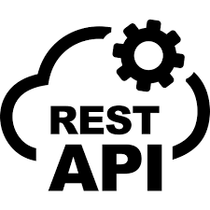




Вибір технологій розробки
5

Slide 6
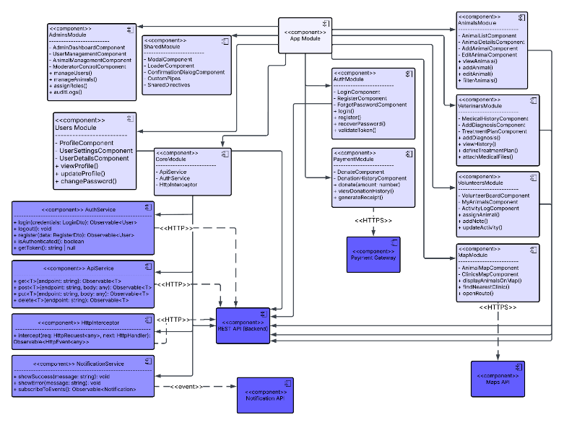
Архітектура створенного програмного забезпечення
6

Slide 7
Опис програмного забезпечення, що було використано у дослідженні
Аналіз функціональних вимог та розробка UI-прототипу у Figma
Ініціалізація
Angular-проєкту та базове налаштування середовища
Реалізація
основних
модулів
Організація
обміну даними
з backend
Інтеграція
з зовнішніми
сервісами
Тестування
функціональності
7

Slide 8
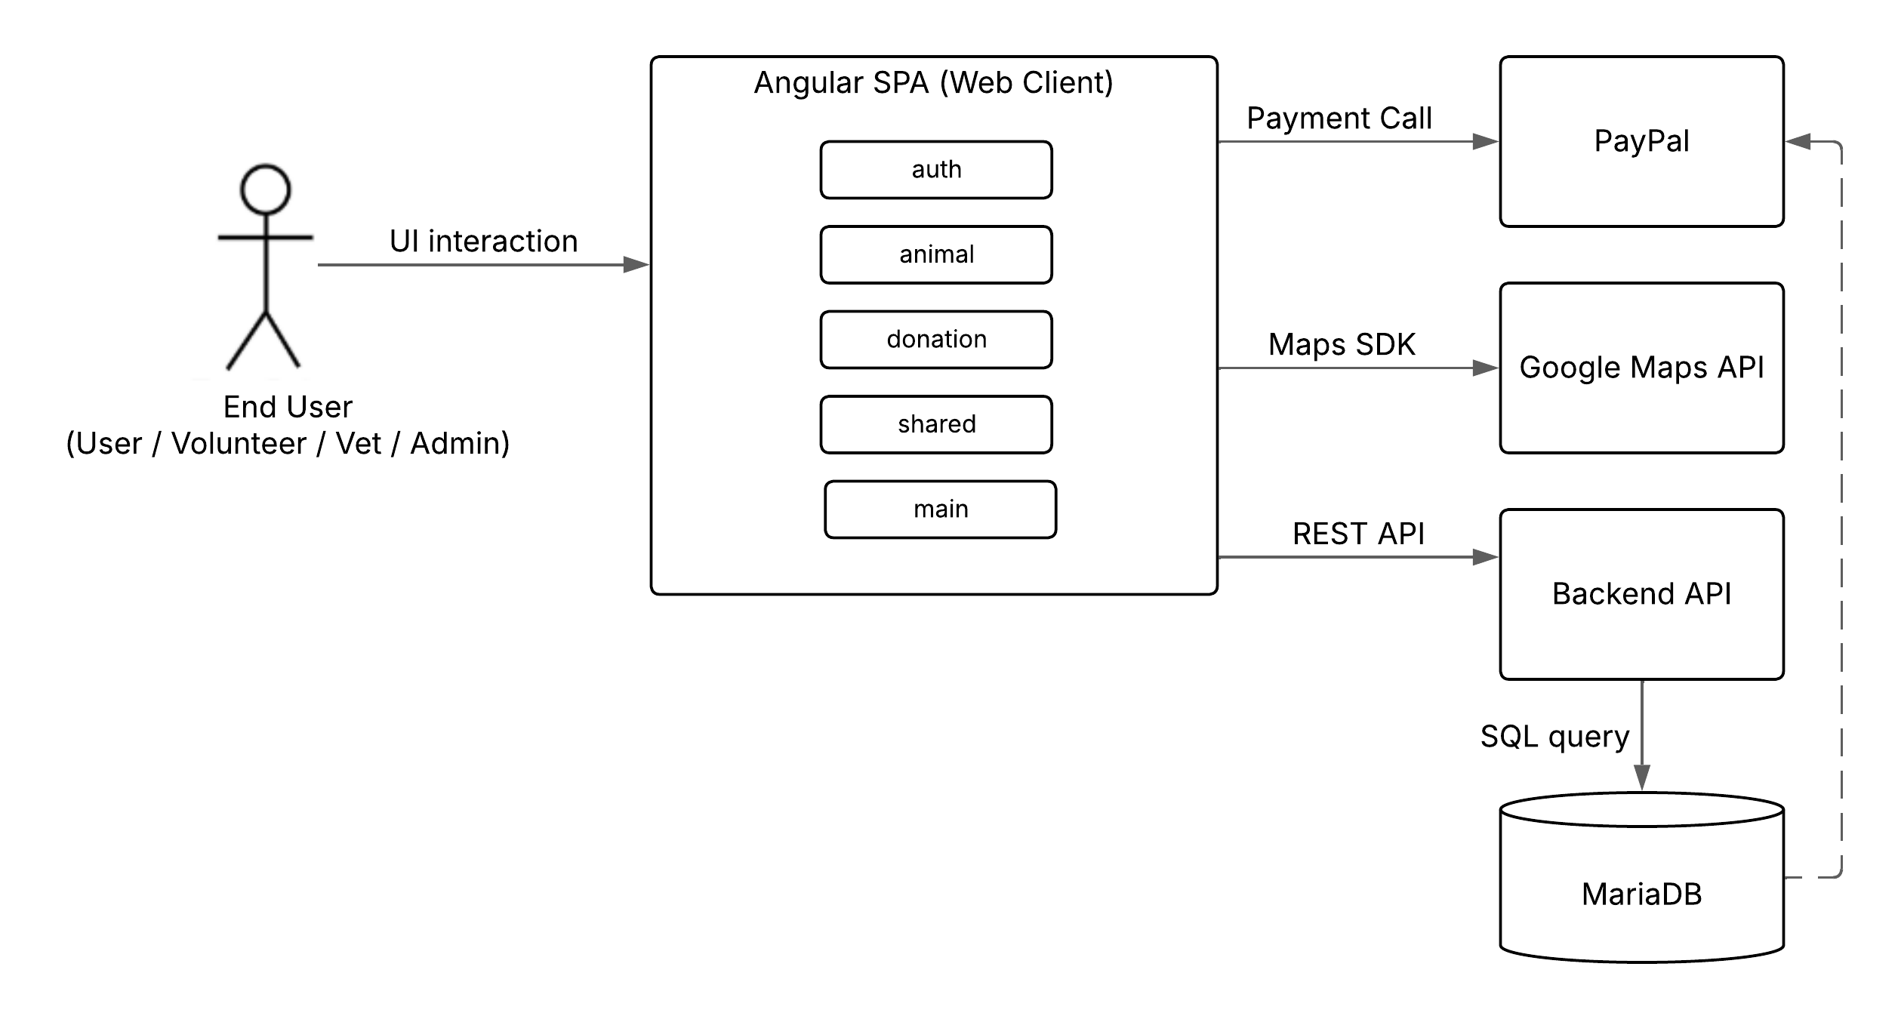
Дизайн системи
8

Slide 9
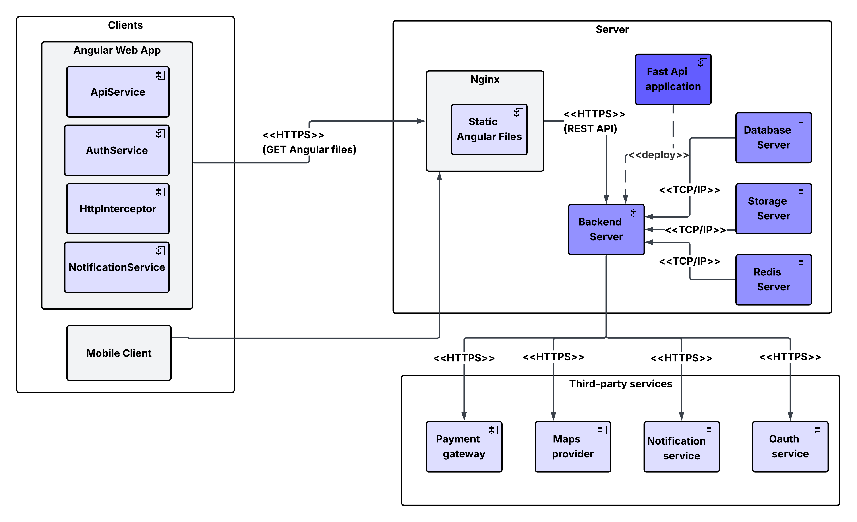
Дизайн системи
9

Slide 10
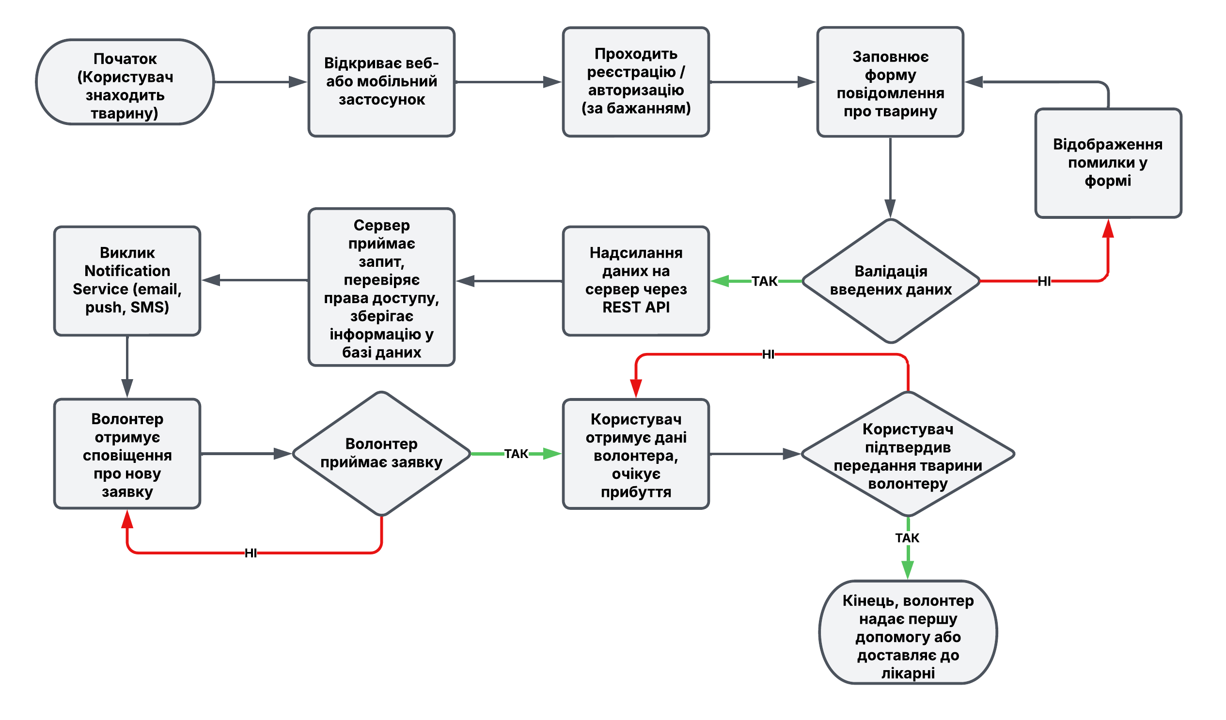
Дизайн системи
10

Slide 11
Дизайн системи
Що нас відрізняє?
Наша ключова відмінність — це комплексність і простота, ми створили єдину інтерактивну платформу, де можна повністю вести облік тварин, лікувань та переміщень;
завдяки інтеграції з Google Maps і надсиланням повідомлень реагування стає максимально оперативним;
платформа має зручну адміністративну панель, підтримує донати (PayPal) і працює на будь-якому пристрої;
на відміну від аналогів, у нас немає обмежень за спеціалізацією: тут і карта, і облік, і комунікація — усе в одному місці для кожного користувача.
11

Slide 12
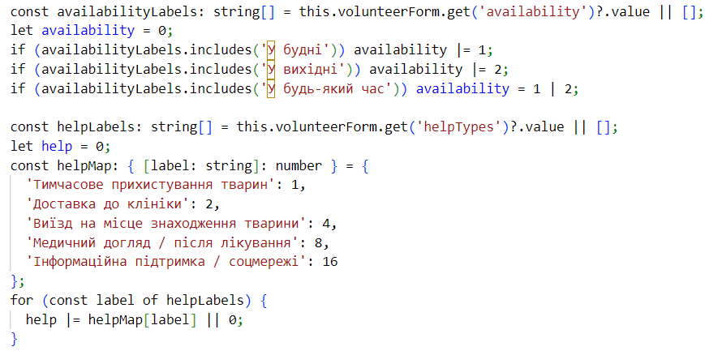
Приклад реалізації
12

Slide 13
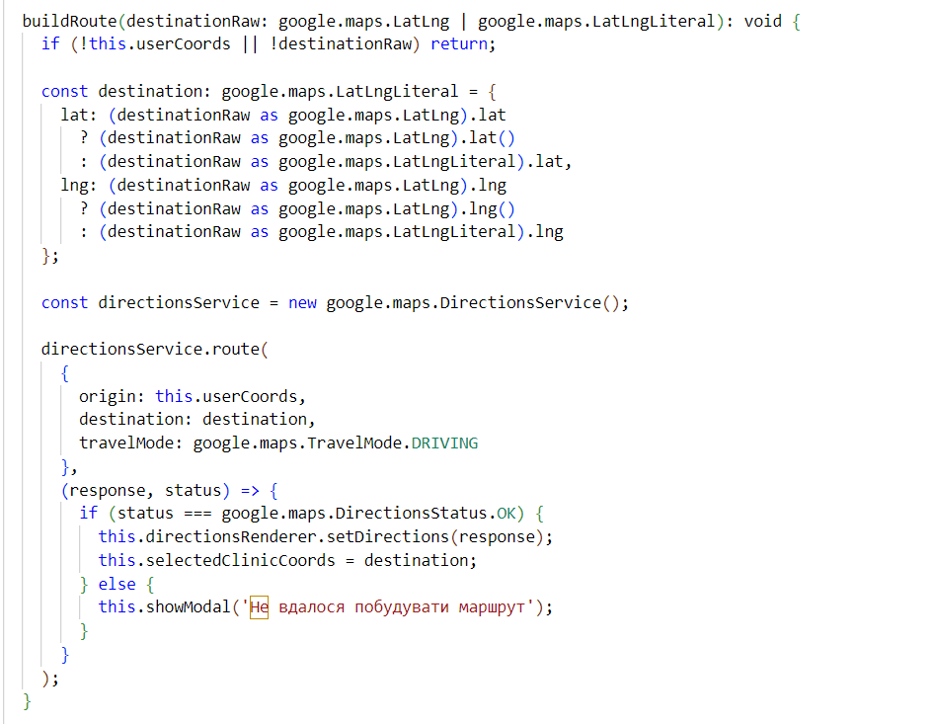
Приклад реалізації
13

Slide 14
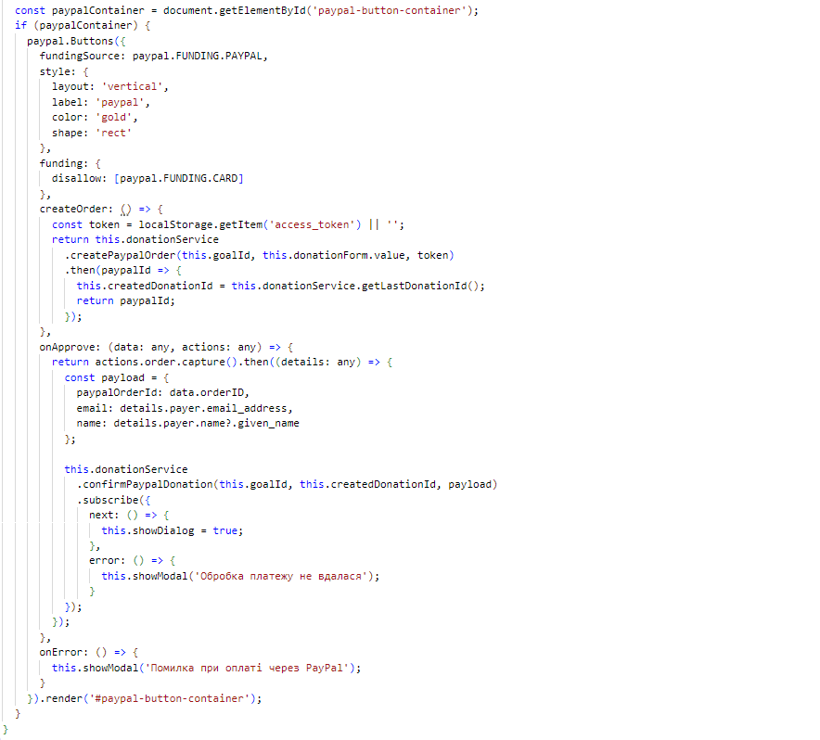
Приклад реалізації
14

Slide 15
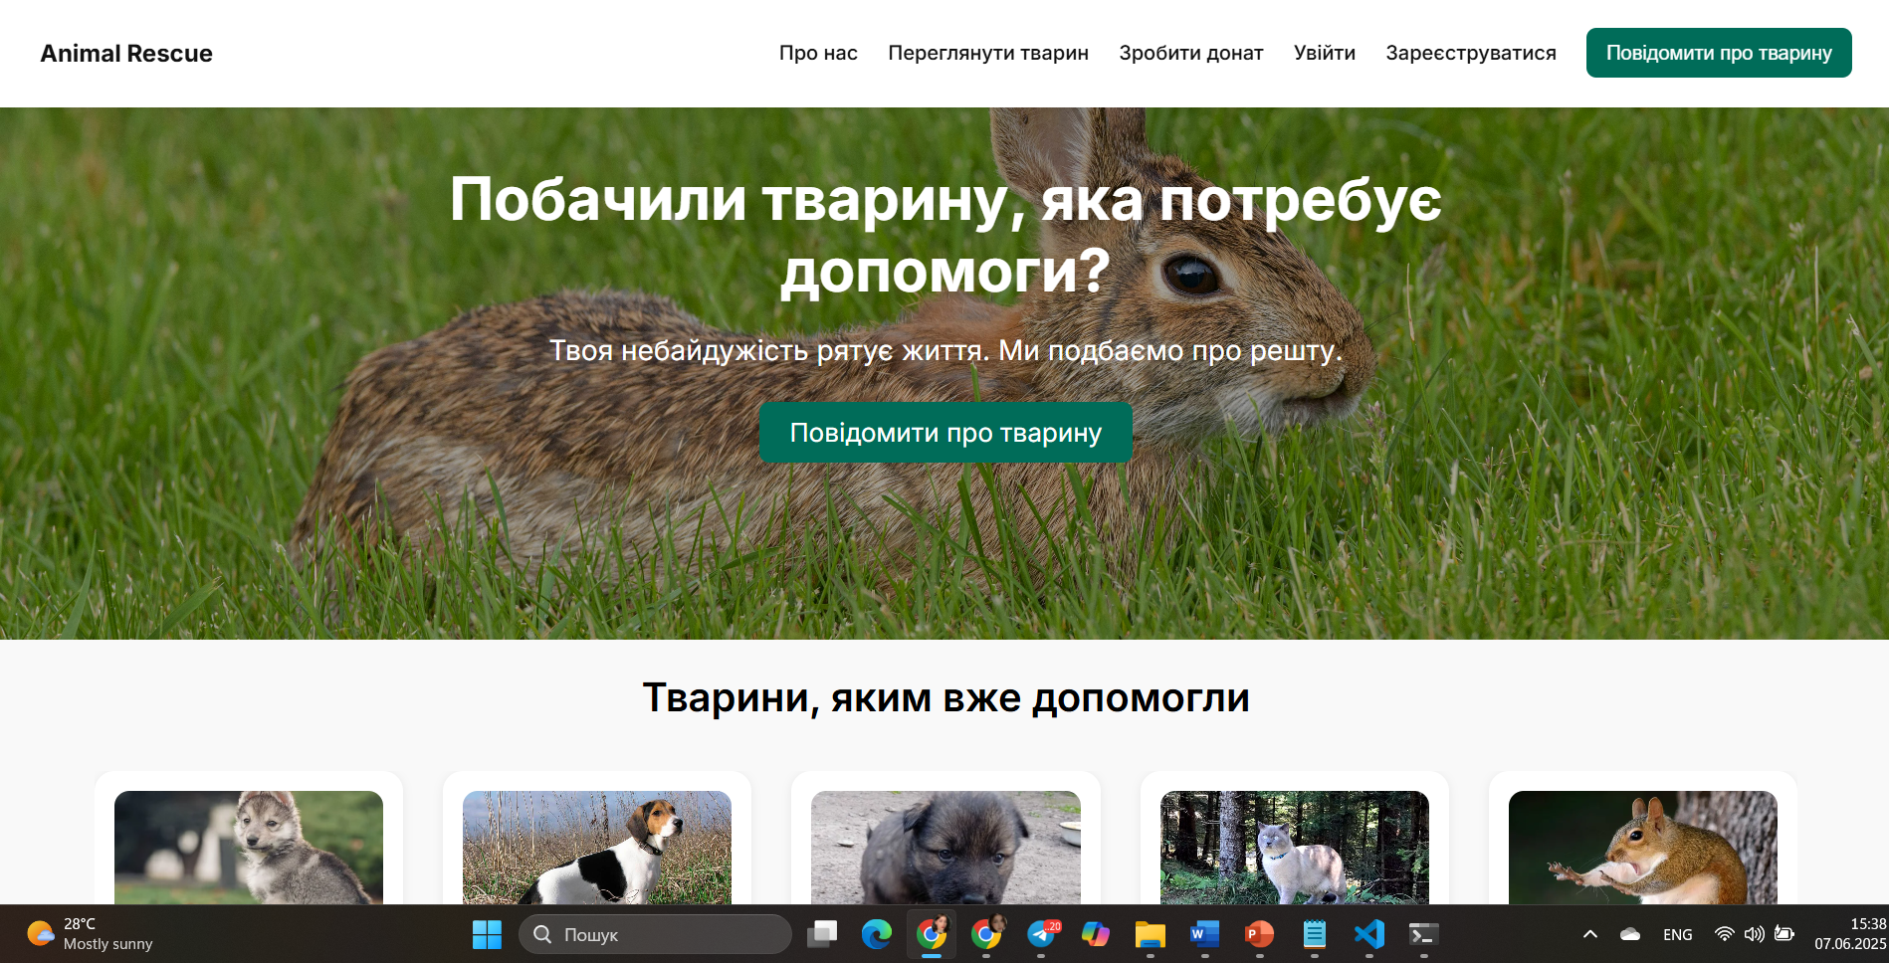
Інтерфейс користувача
15

Slide 16
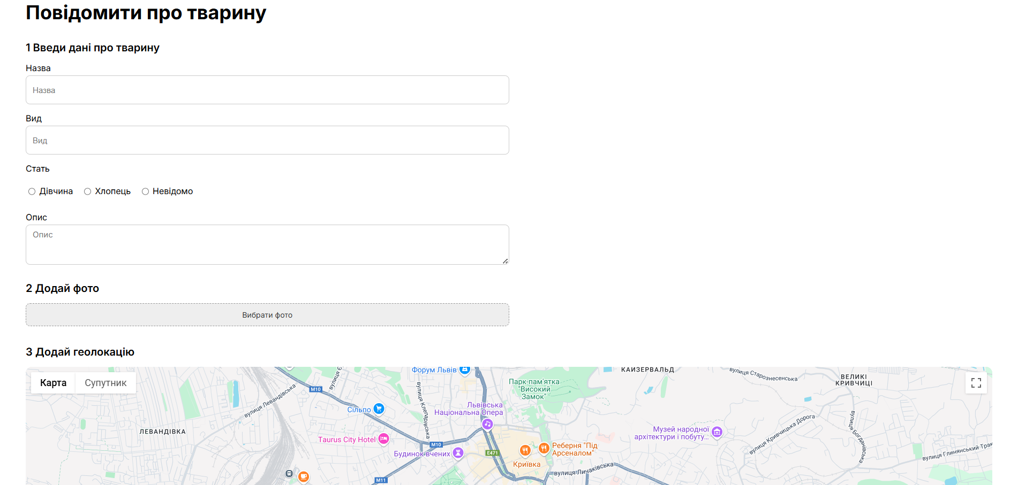
Інтерфейс користувача
16

Slide 17
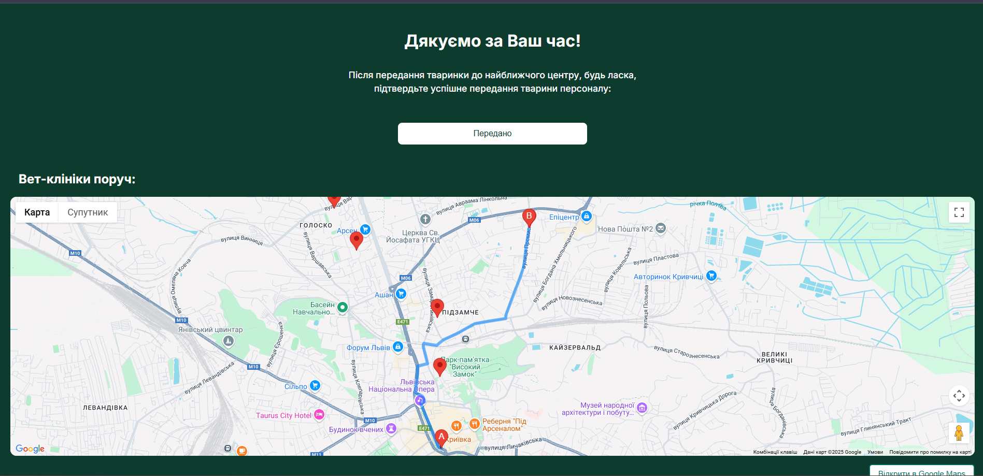
Інтерфейс користувача
17

Slide 18
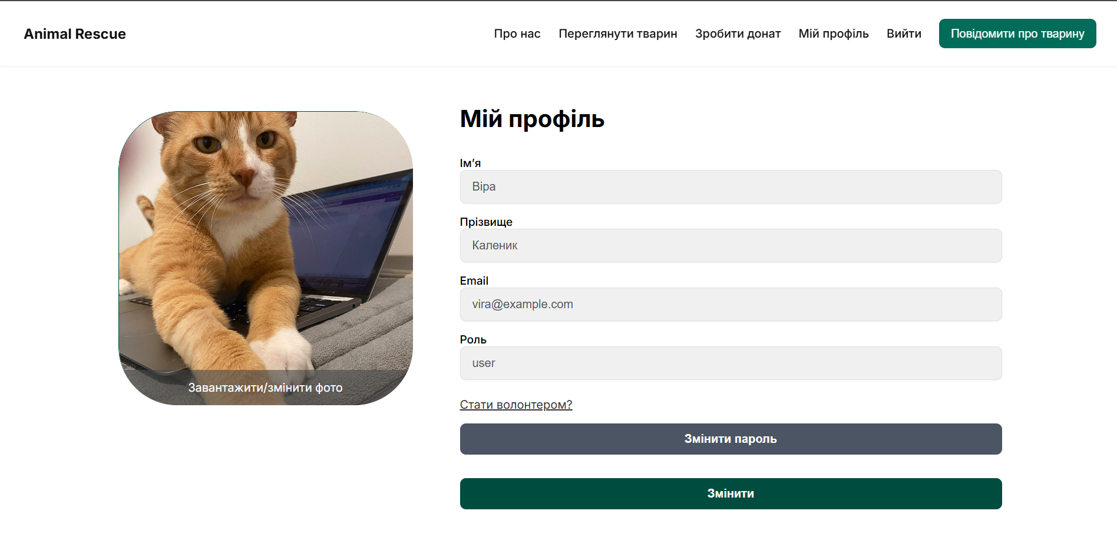
Інтерфейс користувача
18

Slide 19
Тестування
Передумова
№ | Опис випадку | Очікуваний результат | Висновок
1 | Відкрити веб-застосунок | Користувач має доступ до сайту, який відкритий | Пройдено
Авторизація
№ | Опис випадку | Очікуваний результат | Висновок
1 | Відкрити головну сторінку вебзастосунку | Сайт відкрився, відображено навігаційне меню | Пройдено
2 | Натиснути кнопку «Увійти» та перейти на форму | Відображено форму з усіма необхідними полями | Пройдено
3 | Увійти з незареєстрованим email | Виведено повідомлення про відсутність користувача | Пройдено
4 | Увійти з неправильним паролем | З’явилося повідомлення про помилку | Пройдено
5 | Увійти з правильними email та паролем | Користувача авторизовано, перенаправлено на головну сторінку | Пройдено
19

Slide 20
Підсумки
Можливості використання
Поточна реалізація: використання платформи для організації допомоги диким тваринам волонтерами, ветеринарами та громадянами в окремих регіонах України;
Перспективи: масштабування системи на всю країну та адаптація для використання в інших країнах і в суміжних екологічних ініціативах;
Інтеграція: використання системи державними або комунальними службами для офіційного обліку та реагування, а також у навчальних цілях у ЗВО та профільних установах.
20

